Slide 1

Processus de production
Starter

Slide 2
Processus
Starter
DEVIS
Saisie, composition directe ou choix en bibliothèques.
Contrôle faisabilité des châssis et volets, liste des composants.
Calcul du prix de vente par coefficient ou prix imposés
Devis détaillés ou simplifiés.

Slide 3
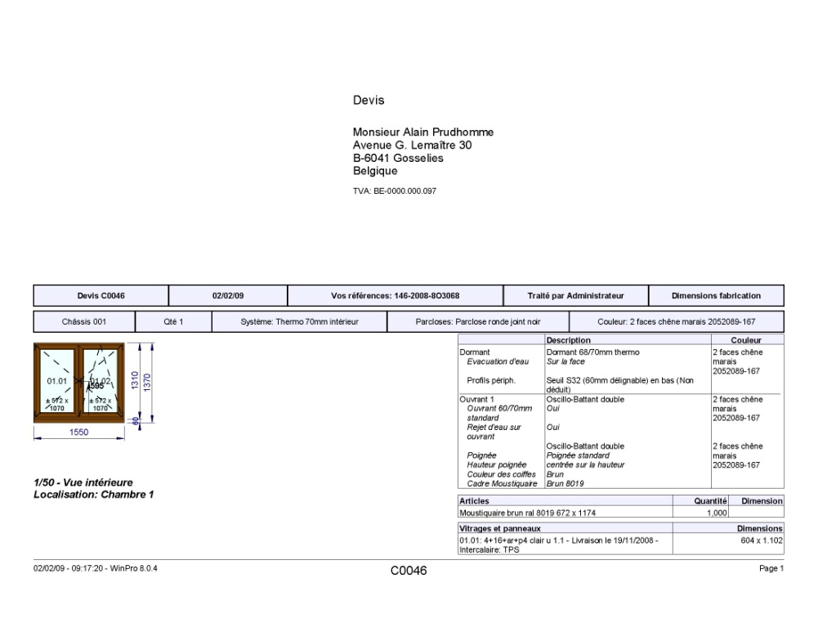
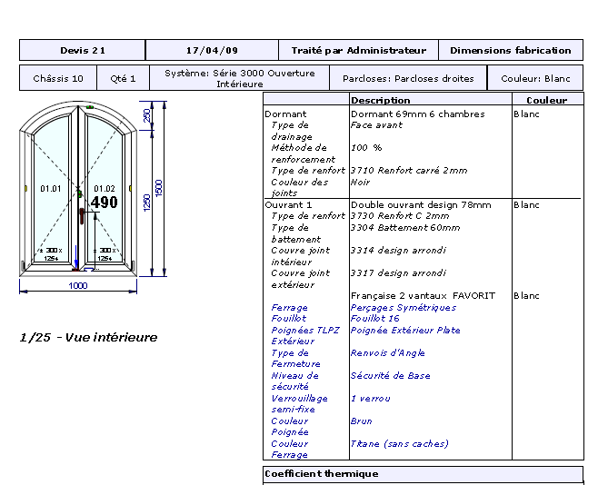
Exemple d’impression devis

Slide 4
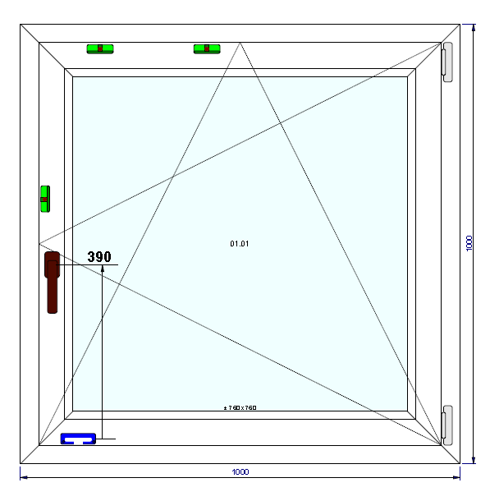
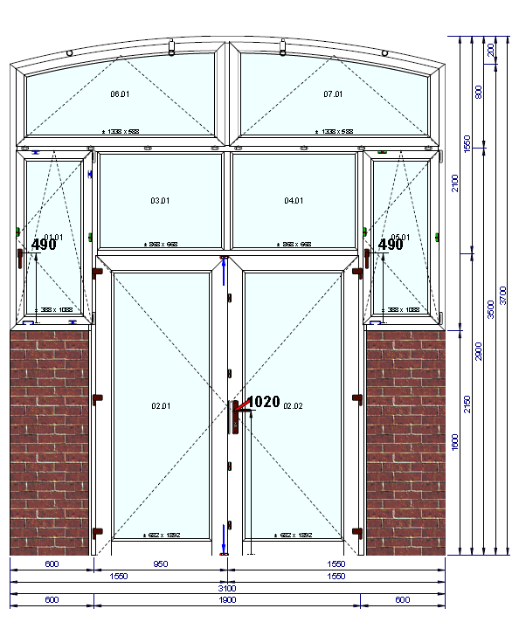
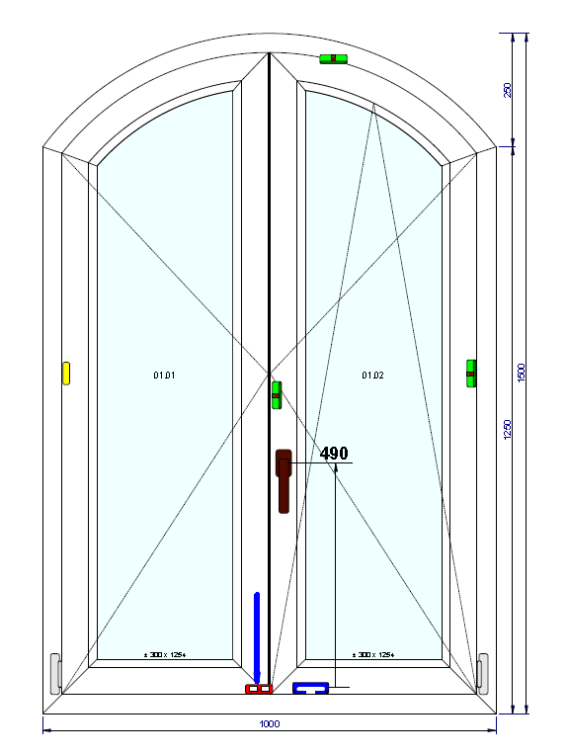
Dessins détaillés

Slide 5
Processus
Starter
DEVIS
Saisie, composition directe ou choix en bibliothèques.
Contrôle faisabilité des châssis et volets, liste des composants.
Différents calculs de prix de vente, contrôle des coûts.
COMMANDE
Impression devis ultra détaillés ou simplifiés.
Importation devis et commandes revendeurs (Winpro/D )
Impressions détaillées, plan d’atelier.
Commande fournisseur, commande vitrage.

Slide 6
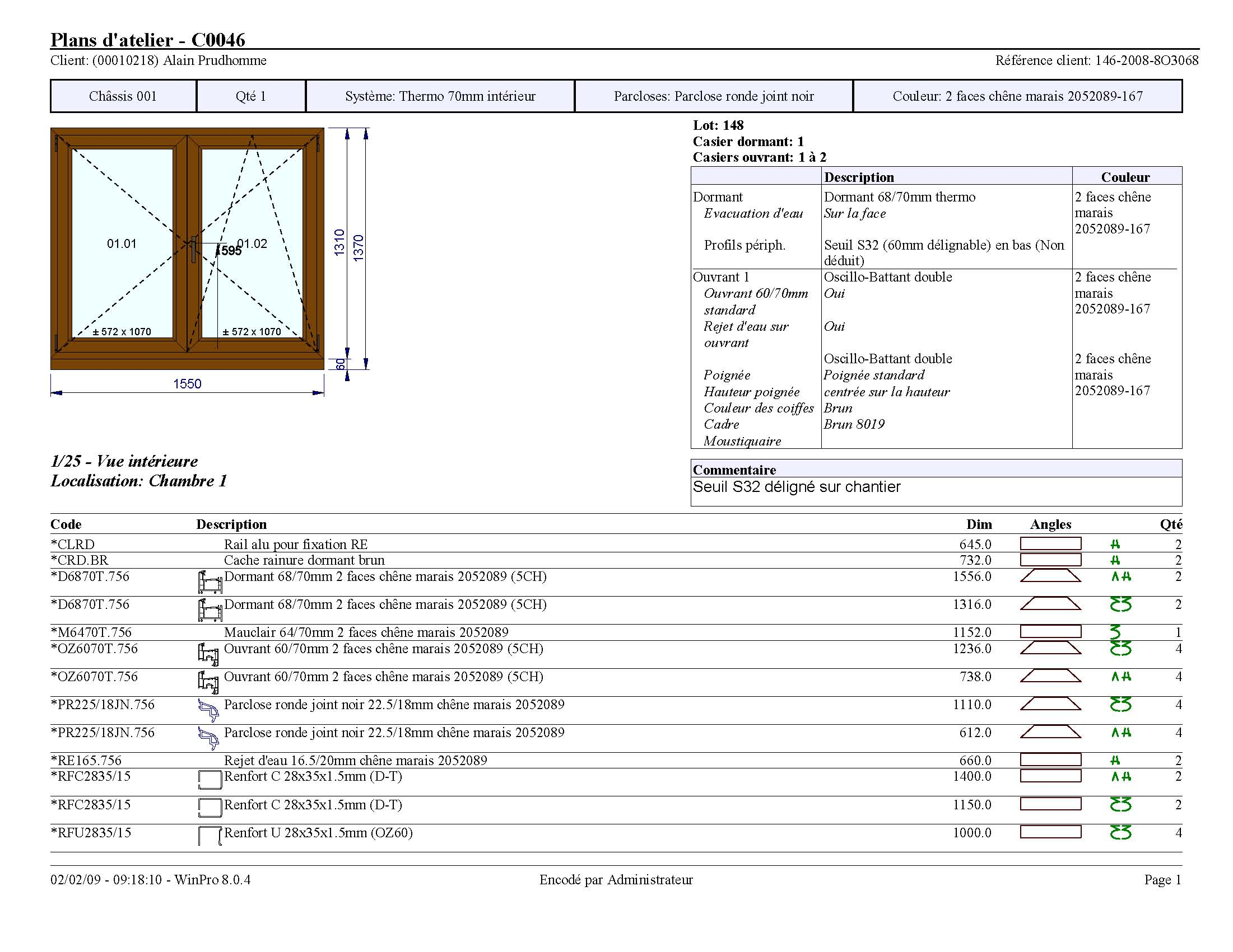
Impression
plan d’atelier

Slide 7
Processus
Starter
DEVIS
Saisie, composition directe ou choix en bibliothèques.
Contrôle faisabilité des châssis et volets, liste des composants.
Différents calculs de prix de vente, contrôle des coûts
COMMANDE
Impression devis ultra détaillés ou simplifiés
Importation devis et commandes revendeurs (Winpro/D )
Impressions détaillées, plans d’atelier
OPTIMISATION
Commande fournisseur, commande vitrage.
Génération de lots de fabrication
Calcul ultra rapide des composants
PRODUCTION
Charge de travail envoyée à l’atelier.

Slide 8
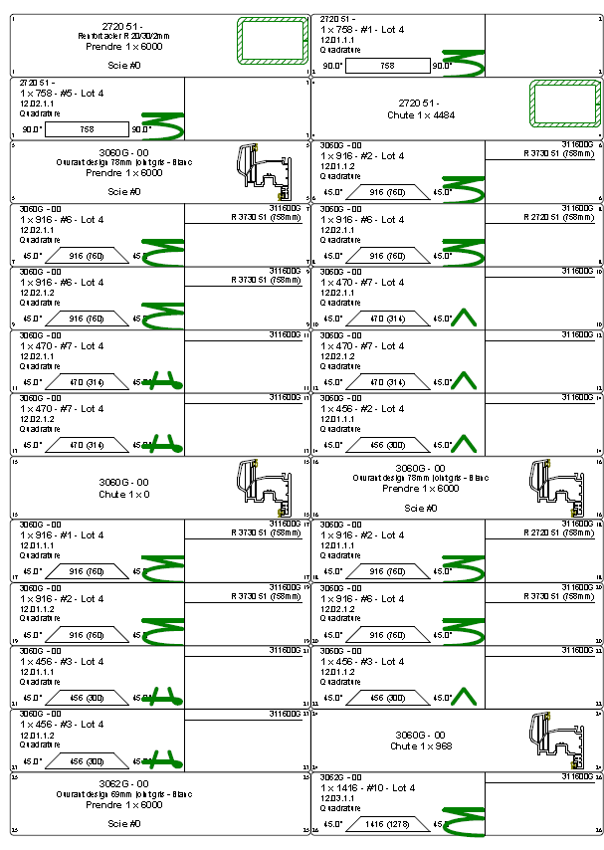
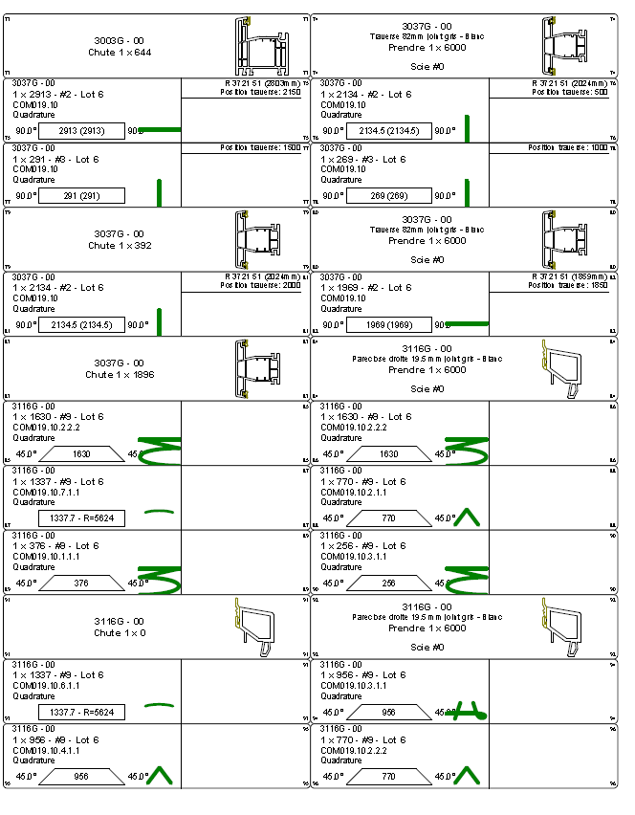
Processus
Etiquettes d’optimisation

Slide 9
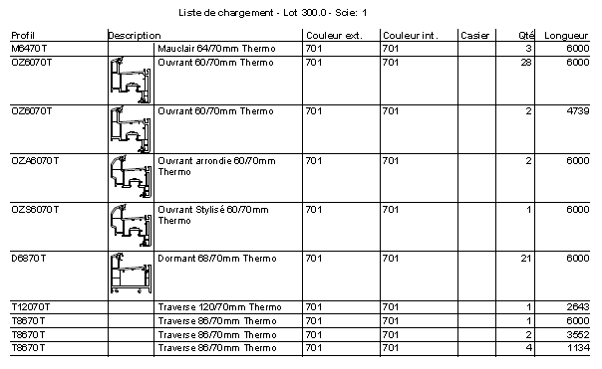
Starter
Liste de chargement

Slide 10
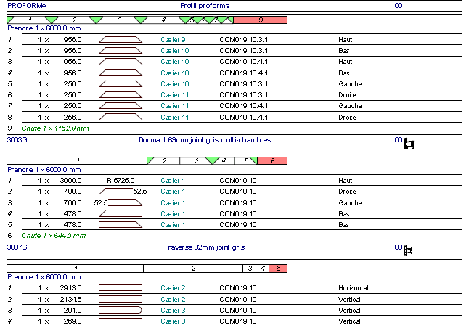
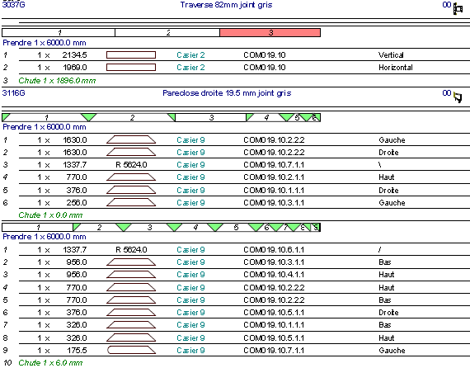
Optimisation
Starter

Slide 11
Processus
Starter
DEVIS
Saisie, composition directe ou choix en bibliothèques.
Contrôle faisabilité des châssis et volets, liste des composants.
Différents calculs de prix de vente, contrôle des coûts.
COMMANDE
Impression devis ultra détaillés ou simplifiés
Importation devis et commandes revendeurs (Winpro/D )
Impressions détaillées, plans d’atelier
OPTIMISATION
Commande fournisseur, commande vitrage.
Génération de lots de fabrication
Calcul ultra rapide des composants
PRODUCTION
Charge de travail envoyée à l’atelier.
Possibilité de liaison à vos outils, de la plus petite scie au centre d’usinage
FACTURATION
Agenda des poses
Impression des bons de livraison, facture, SAV.

Slide 12
Présentation
Starter
Logiciel complet de fabrication destiné aux menuiseries artisanales, familiales, PME, TPE etc …
Optez pour la puissance de Winpro, même précision même stabilité, plus accessible et économique.
Paramétrisation simplifiée par feuille Excel, par nos soins ou votre fournisseur.
Coût investissement limité, évolutif vers Winpro et ses nombreux modules.

Slide 13
Versions Starter
Starter
Module de base avec optimisation
Support multilingue
Starter
Agenda des poses
Documents clients (bon de livraison, facture)
Module de la version starter
Starter Premium
Formes non rectangulaires (le trapèze simple est inclus dans la version de base)
Formes cintrées
Ensembles de châssis
Commande fournisseurs, proposition pour une commande client.
Options : Module Volet, module thermique, Winpro/D, modules usinage, etc …

Slide 14
Versions Starter
Evolution
avec migration automatique des données
Starter
Outil complet de production et vente pour les menuiseries.
Production et vente avec paramétrage simplifié.
Coûts réduits.
PRODUCTION EN HAUSSE ?

Slide 15
Starter
PROTEGE VOS INVESTISSEMENTS

